Slide 1
Дистанционная олимпиада по музыке 2 тур 2017-2018г.
Выполнил:
Тазетдинов Искандер
Н.А. Римский-Корсаков «Снегурочка»

Slide 2
История создания музыкального произведения
В 1874 году Н.А.Римский-Корсаков впервые прочёл сказку «Снегурочка». Композитору это история оказалось довольно странным. Спустя пять лет он снова прочитал и у него появилась мысль сочинить произведение. С этого времени он стал записывать свои музыкальные вдохновения в нотную книгу. Через некоторое время Н.А.Римский-Корсаков отправился в Москву, что бы встретится с писателем и попросить разрешение использовать сказку как основу либретто. Летом 1880 года Николай Андреевич принялся за работу над оперой. Премьера оперы состоялось 10 февраля 1882 года в Мариинском театре в Санкт-Петербурге.

Slide 3
Описание главных героев
Снегурочка-главный герой произведения. Она готова отдать всё, ради того что бы узнать, что такое любовь и почему все стремятся её найти.
Мороз-отец снегурочки, грозный и строгий. Хочет уберечь свою дочь от всех бед.
Весна-Красна — мать девушки, которая наделила её способность-любить.
Лель — ветреный и весёлый пастушок, первый герой который вызвал чувства и эмоции в Снегурочке.
Мизгирь-купец, полюбивший девушку настолько сильно, что не только предложил за неё все свои богатства, но и оставил Купаву.

Slide 4
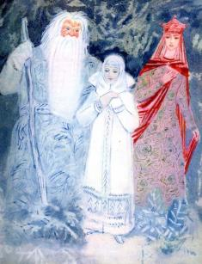
Отношения к этой музыке
Мне это произведение очень понравилось своей характерностью, лирикой и задорностью.
Мне было очень грустно в 4 части, когда была сцена таяния снегурочки.

